Slide 1
Vật lí 9

Slide 2
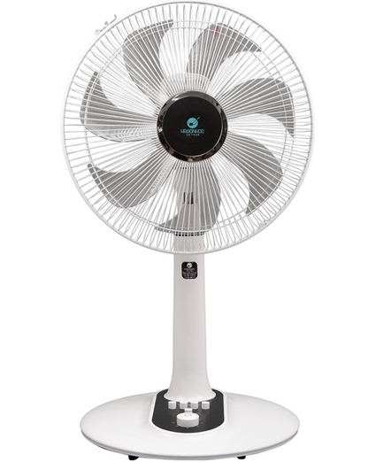
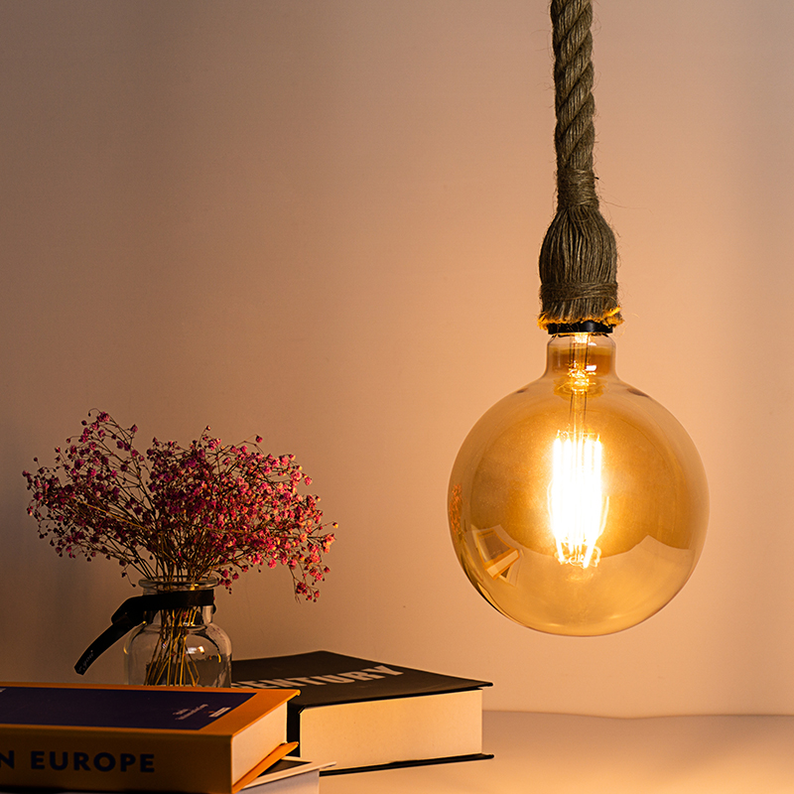
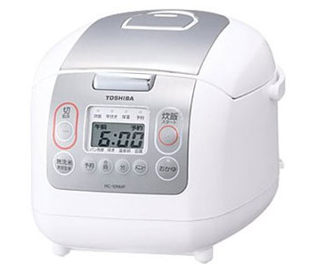
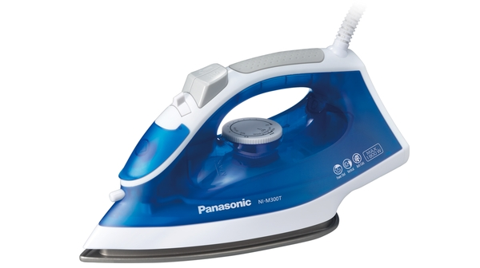
BÀI 12
CÔNG SUẤT ĐIỆN

Slide 3
I
CÔNG SUẤT ĐỊNH MỨC CỦA CÁC DỤNG CỤ ĐIỆN
II
CÔNG THỨC TÍNH CÔNG SUẤT ĐIỆN
III
VẬN DỤNG

Slide 4
I
CÔNG SUẤT ĐỊNH MỨC CỦA CÁC DỤNG CỤ ĐIỆN

Slide 5
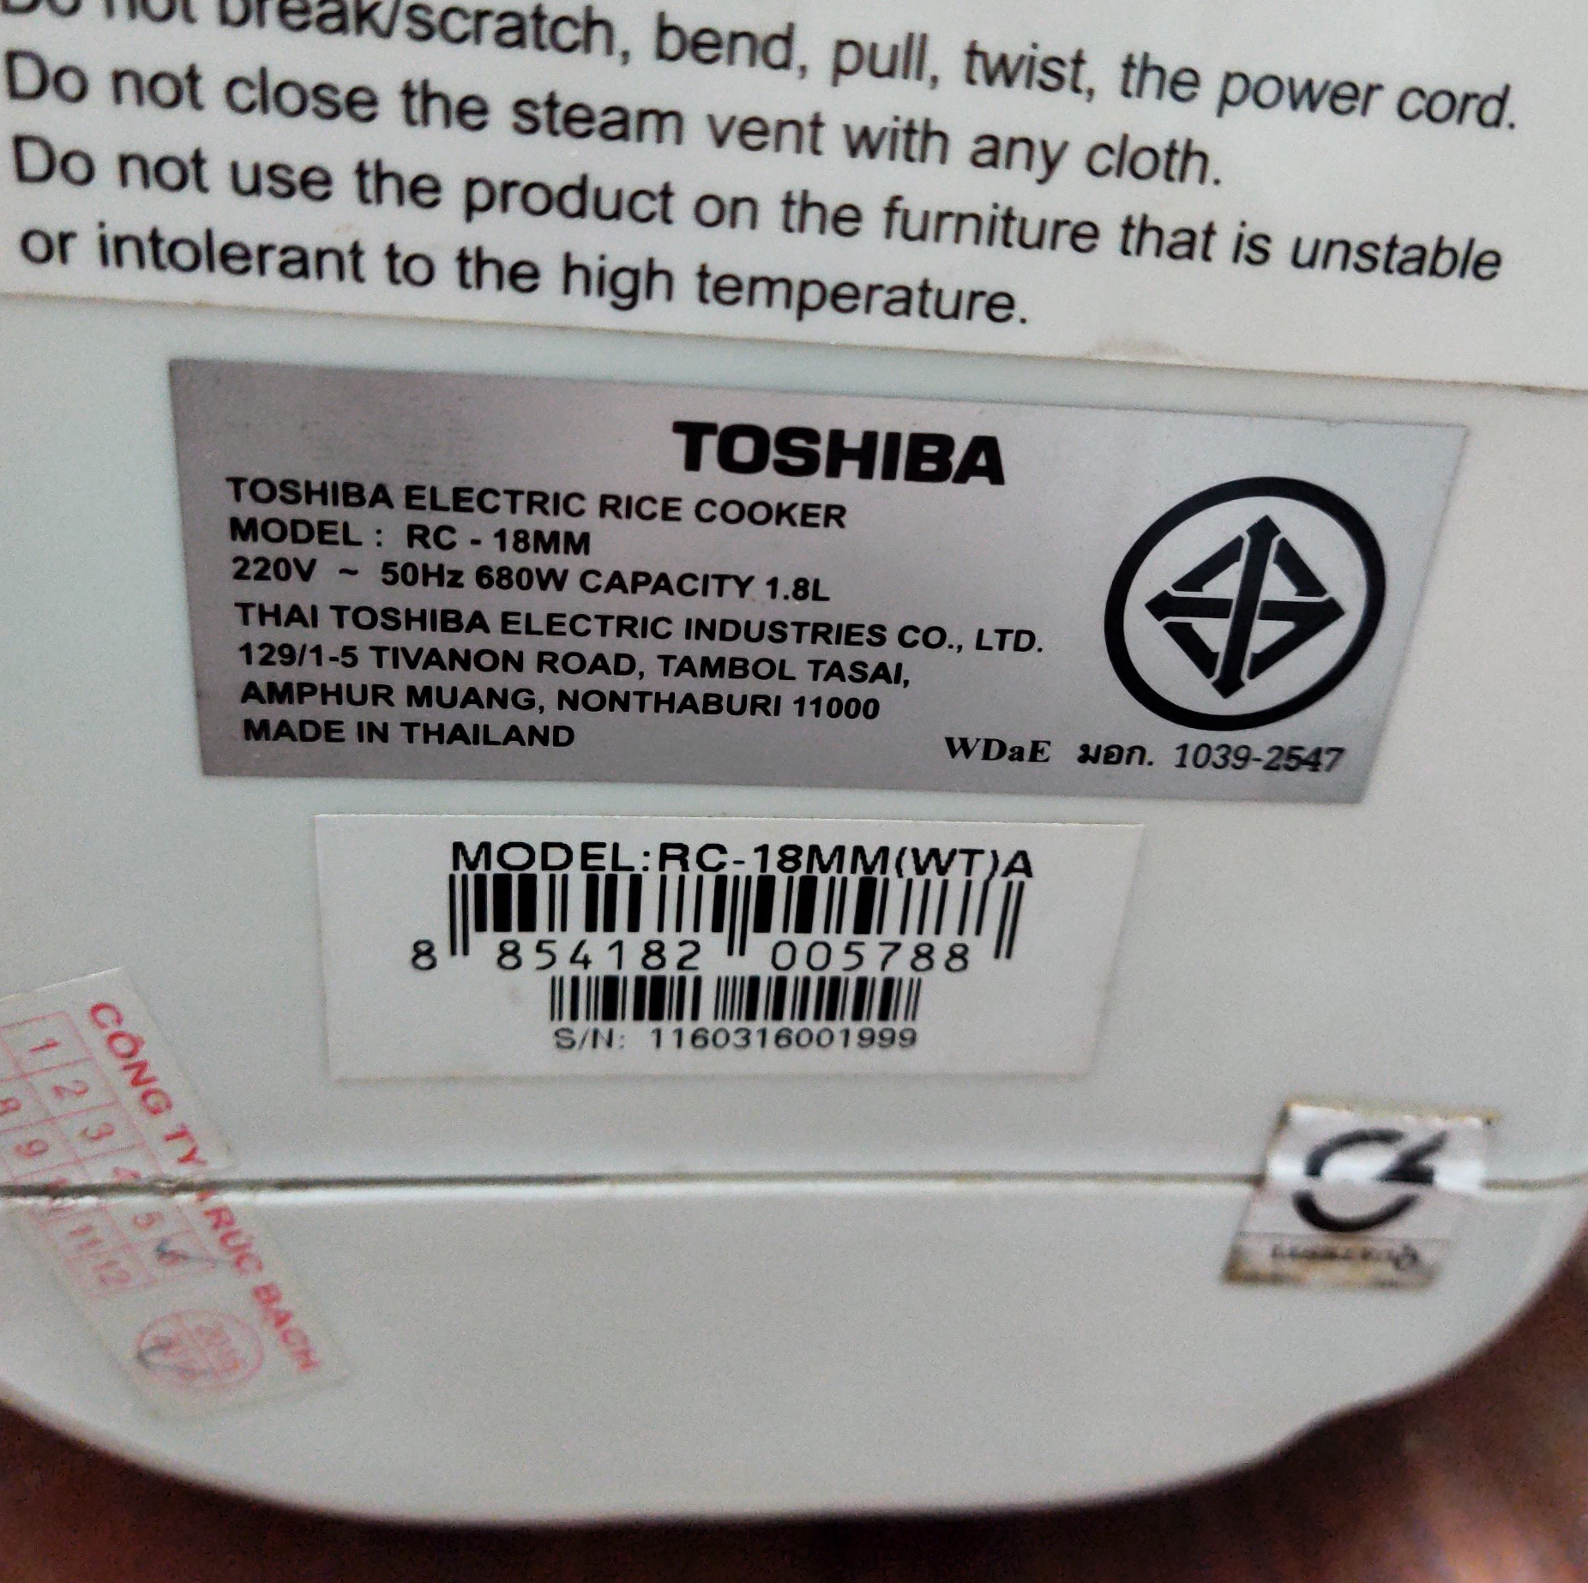
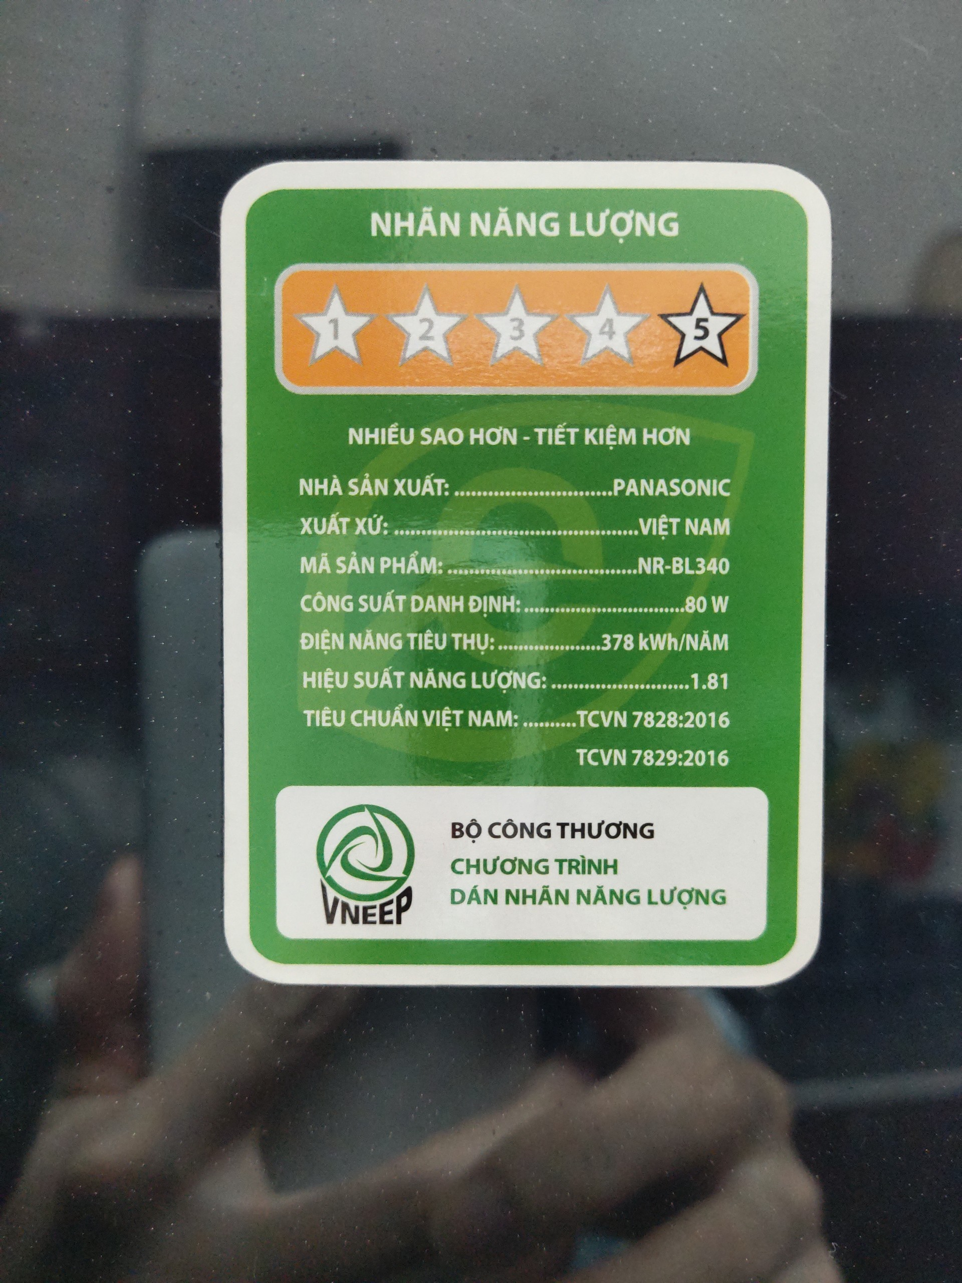
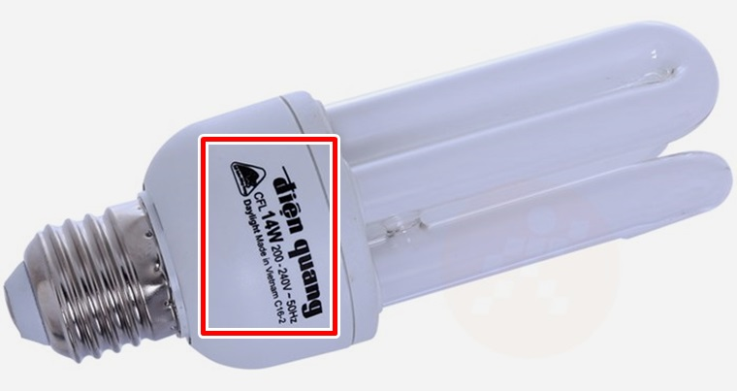
I - CÔNG SUẤT ĐỊNH MỨC
CỦA CÁC DỤNG CỤ ĐIỆN
1. Số vôn và số oat trên các dụng cụ điện
Trên các dụng cụ điện thường có ghi số vôn và số oat.

Slide 6
Hãy đọc số vôn và số oat ghi trên bóng đèn

Slide 7
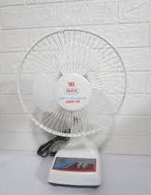
Hãy đọc số vôn và số oat ghi trên quạt bàn

Slide 8
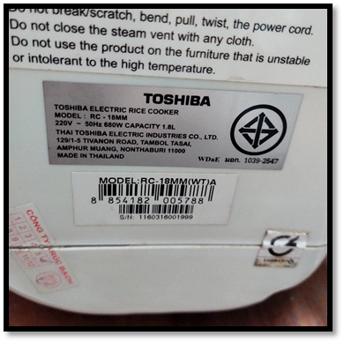
Hãy đọc số vôn và số oat ghi trên nồi cơm điện

Slide 9
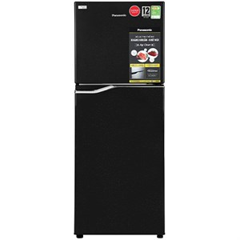
Hãy đọc số oat ghi trên tủ lạnh

Slide 10

Quan sát độ sáng của hai bóng đèn khi công tắc K đóng
220V
100W
220V
25W
220V
220V
K
K
C1
C2
Với cùng một hiệu điện thế đèn có số oat lớn thì sáng mạnh hơn, đèn có số oat nhỏ thì sáng yếu hơn.
Oat (W) là đơn vị của đại lượng nào ?
Nhận xét về mối quan hệ giữa số oát ghi trên mỗi đèn với độ sáng mạnh, yếu của chúng ?
Oat là đơn vị đo công suất.

Slide 11
2. Ý nghĩa của số Oat ghi trên mỗi dụng cụ điện.
Mỗi dụng cụ điện khi được sử dụng với hiệu điện thế bằng hiệu điện thế định mức, thì tiêu thụ công suất điện (gọi tắt là công suất) bằng số oat ghi trên dụng cụ đó và được gọi là công suất định mức.
Công suất định mức của mỗi dụng cụ điện cho biết công suất mà dụng cụ đó tiêu thụ khi hoạt động bình thường.

Slide 12
Bảng 1: Công suất của một số dụng cụ điện thường dùng
Dụng cụ điện | Công suất (W)
Bóng đèn pin | 1
Bóng đèn thắp sáng ở gia đình | 15 - 200
Quạt điện | 25 - 100
Tivi | 60 - 160
Bàn là | 250 - 1000
Nồi cơm điện | 300 - 1000

Slide 13
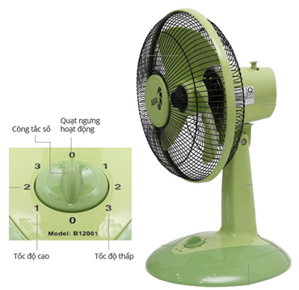

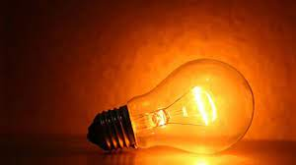
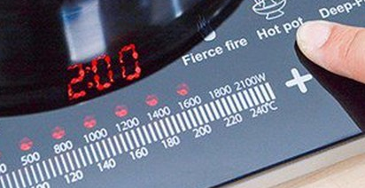
Khi một dụng cụ điện hoạt động càng mạnh
thì công suất của nó càng lớn.
Cùng một bóng đèn, khi sáng mạnh
thì có công suất lớn hơn.
Cùng một bếp điện,
khi nóng hơn thì có
công suất lớn hơn.
Khi quạt hoạt động ở số lớn hơn (quạt quay nhanh) thì có công suất lớn hơn.

Slide 14
II
CÔNG THỨC TÍNH CÔNG SUẤT ĐIỆN

Slide 15
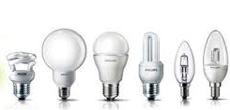
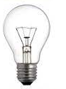
II. CÔNG THỨC TÍNH CÔNG SUẤT ĐIỆN
Các bóng đèn khác nhau
Cùng một bóng đèn
Hoạt động với cùng hiệu điện thế
Hoạt động với hiệu điện thế khác nhau
Công suất khác nhau
Công suất khác nhau

Slide 16
II. CÔNG THỨC TÍNH CÔNG SUẤT ĐIỆN
1. Thí nghiệm
Mắc mạch điện như hình vẽ, lần lượt làm thí nghiệm với hai bóng đèn khác nhau.
a) Bóng đèn 1: 6V-5W
b) Bóng đèn 2: 6V-3W
Đóng công tắc, điều chỉnh biến trở để số chỉ của vôn kế đúng bằng số vôn ghi trên bóng đèn, ghi lại số chỉ của ampe kế.
.
.
K
_
+
Đ
A
V

Slide 17

Quan sát thí nghiệm
A
V
V
A – V
meter
A – V
meter
Automatic Voltage Stabilizer

Slide 18
Bảng 2: Kết quả thí nghiệm
Số liệu Lần TN | Số ghi trên bóng đèn |  | Cường độ dòng điện đo được (A) | Tích U.I
 | Công suất (W) | Hiệu điện thế (V)
Với bóng đèn 1 | 5 | 6 | 0,82
Với bóng đèn 2 | 3 | 6 | 0,51
4,92
3,06
Hãy tính tích U.I và so sánh với công suất định mức của đèn (bỏ qua sai số của phép đo)

Slide 19

2. Công thức tính công suất điện
Công suất tiêu thụ của một dụng cụ điện (hoặc của một đoạn mạch) bằng tích của hiệu điện thế giữa hai đầu dụng cụ đó (hoặc đoạn mạch đó) và cường độ dòng điện chạy qua nó.
P = U.I
Trong đó:
P : công suất (W)
U: hiệu điện thế (V)
I : cường độ dòng điện(A)
1 kW (kilo oat) = 1 000 W = 10³ W
  1W = 1V.1A

Slide 20





Xét trường hợp đoạn mạch có điện trở R:
$$\frac{U}{R}$$
$$\frac{U}{R}= \frac{{ U}^{2}}{R}$$
Ta có:
I =
P = U.I = U.
$$→$$
Ta có:
U = I.R
$$→$$
P = U.I = I.R.I =I².R
$$\frac{{ U}^{2}}{R}$$
Vậy
P = U.I =
= I².R
(W)

Slide 21
III
VẬN DỤNG

Slide 22
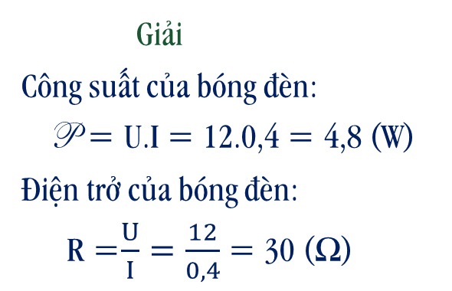
III - VẬN DỤNG
Bài 1
Khi mắc một bóng đèn vào hiệu điện thế 12V thì dòng điện chạy qua nó có cường độ 0,4A. Tính công suất của bóng đèn này và điện trở của bóng đèn khi đó.
Tóm tắt:
U = 12V
I = 0,4A
P = ?
R = ?
Giải
Công suất của bóng đèn:
P = U.I = 12.0,4 = 4,8 (W)
Điện trở của bóng đèn:
R =$\frac{U}{I}=\frac{12}{0,4}$ = 30 (Ω)

Slide 23

III - VẬN DỤNG
Bài 2
Một bếp điện hoạt động bình thường khi được mắc với hiệu điện thế 220V và khi đó bếp có điện trở 48,4 Ω. Tính công suất của bếp điện này.
Tóm tắt:
U = 220V
R = 48,4Ω
P = ?
Giải
Công suất của bếp điện:
$$\frac{U^{2}}{R}=\frac{{220}^{2}}{48,4}=1000 \left(W\right)=1 (kW)$$
P =

Slide 24
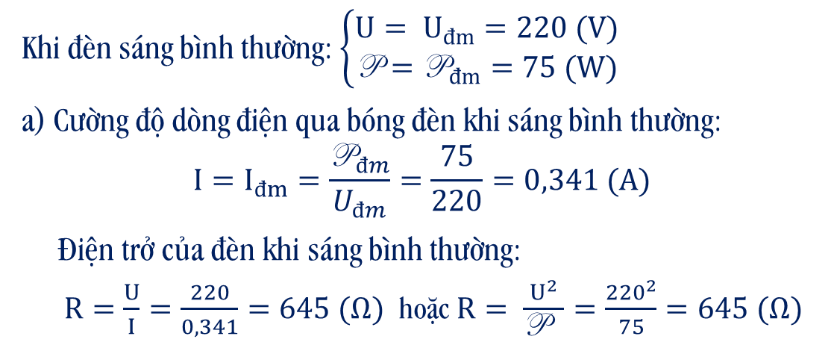
III - VẬN DỤNG
Bài 3
Trên một bóng đèn có ghi 220V - 75W.
a) Tính cường độ dòng điện qua bóng đèn và điện trở của nó khi bóng đèn sáng bình thường.
b) Có thể dùng cầu chì 0,5A cho bóng đèn này được không ? Vì sao ?
Khi đèn sáng bình thường: $\left\{\begin{aligned}U= U_{đm}=220 (V) \\ \text{P}={\text{P}}_{đm}=75 (W)\end{aligned}\right.$
a) Cường độ dòng điện qua bóng đèn khi sáng bình thường:
$$I=I_{đm}=\frac{{\text{P}}_{đm}}{U_{đm}}=\frac{75}{220}=0,341 (A)$$
Điện trở của đèn khi sáng bình thường:
$R=\frac{U}{I}=\frac{220}{0,341}=645 (Ω)$ hoặc $R= \frac{U^{2}}{\text{P} }=\frac{{220}^{2}}{75}=645 (Ω)$
Giải:

Slide 25
III - VẬN DỤNG
Bài 3
Trên một bóng đèn có ghi 220V - 75W.
a) Tính cường độ dòng điện qua bóng đèn và điện trở của nó khi bóng đèn sáng bình thường.
b) Có thể dùng cầu chì 0,5A cho bóng đèn này được không ? Vì sao ?
Giải:
b) Nhận xét: I_{đm} < I (0,341A < 0,5A)
Có thể dùng cầu chì loại 0,5A cho bóng đèn này, vì nó bảo đảm đèn hoạt động bình thường và sẽ nóng chảy tự động ngắt khi đoản mạch.

Slide 26
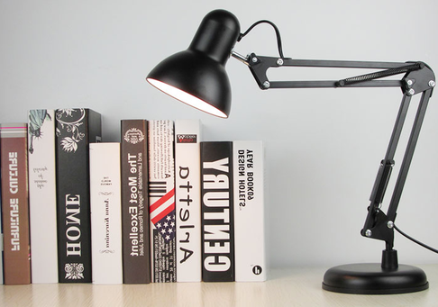
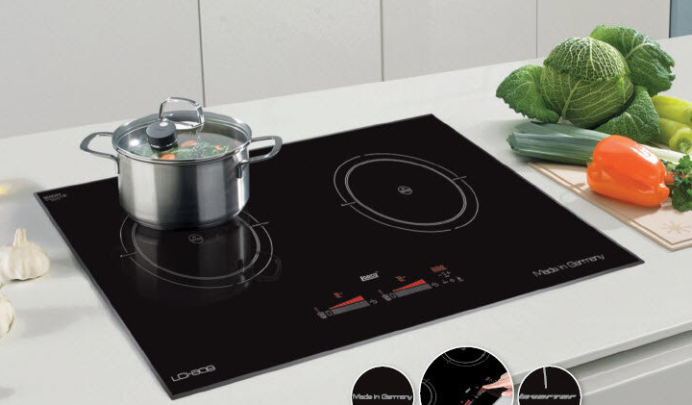
CÓ THỂ EM CHƯA BIẾT
Công thức P = U.I có thể được dùng để tính công suất cho các dụng cụ điện sử dụng với mạng điện gia đình nếu trong các dụng cụ này dòng điện chỉ chạy qua các điện trở, chẳng hạn như bóng đèn dây tóc, bếp điện, bàn là, nồi cơm điện…

Slide 27
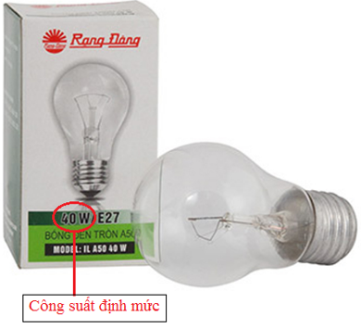

GHI NHỚ
Số oát (W) ghi trên một dụng cụ điện cho biết công suất định mức của dụng cụ đó, nghĩa là công suất điện của dụng cụ này khi nó hoạt động bình thường.
Công suất điện của một đoạn mạch bằng tích của hiệu điện thế giữa hai đầu đoạn mạch và cường độ dòng điện qua nó.
$$\frac{{ U}^{2}}{R}$$
P = U.I =
= I².R

Slide 28
Thanks!

